Slide 1
Разработка многопользовательского сервиса
онлайн записи музыкальных композиций

Slide 2


МИНОБРНАУКИ РОССИИ Федеральное государственное бюджетное образовательное учреждение высшего образования «МИРЭА − Российский технологический университет» РТУ МИРЭА
Цель работы
Разработка многопользовательского сервиса онлайн записи музыкальных композиций
Исполнители: Горбачев А. Д. Руководитель: Селиванов С. А.
Алексеев Д. А.

Slide 3
Цель работы
Задачи проекта
Разработка многопользовательского сервиса для онлайн записи музыкальных композиций

Slide 4
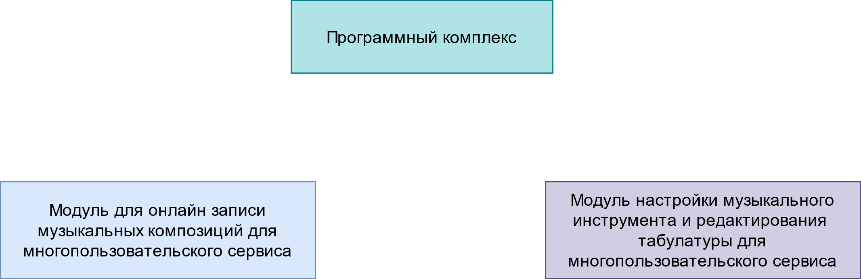
Цель проекта
Компонентная схема программного комплекса
Задачи проекта
Анализ предметной области и исследование существующих решений.
Разработка требований к программному комплексу.
Проектирование функциональной структуры.
Выбор языка программирования и необходимых инструментов.
Разработка программного комплекса
Разработка многопользовательского сервиса онлайн записи музыкальных композиций

Slide 5



Анализ существующих решений
Компонентная схема программного комплекса
Задачи проекта
Pro Tools
Logic Pro
Cubase

Slide 6
Анализ существующих решений
Компонентная схема программного комплекса
Pro Tools
Logic Pro
Cubase

Slide 7
Анализ существующих решений
Pro Tools
Logic Pro
Cubase

Slide 8
Анализ существующих решений
Существующие решения не имеют возможности записывать музыку онлайн
Не предусмотрен функционал хранения, отправки и получения созданных композиций между музыкантами, без использования сторонних сервисов
Pro Tools
Logic Pro
Модуль онлайн записи музыкальных композиций

Slide 9
Анализ существующих решений
В существующих решениях не предусмотрен функционал помощи в настройке музыкальных инструментов
Существующие решения не дают возможности просматривать и редактировать табулатуру
Logic Pro
Cubase
Модуль настройки музыкального инструмента и редактирования табулатуры

Slide 10
Цель работы
Анализ существующих решений
Модуль осуществления совместной записи для многопользовательского сервиса онлайн записи композиций
Исполнитель: Горбачев А. Д. Руководитель: Селиванов С. А.

Slide 11
Цель работы
Требования к модулю
программного комплекса
Анализ существующих решений
Целью выпускной квалификационной работы выступает разработка модуля осуществления совместной записи для многопользовательского сервиса онлайн записи музыкальных композиций.

Slide 12
Цель работы
Требования к модулю
программного комплекса
Анализ существующих решений
окно с конференцией, которое будет использоваться для записи музыкальных композиций;
сохранение записанных композиций на сервер;
определение доступа к записанным музыкальным композициям;

Slide 13
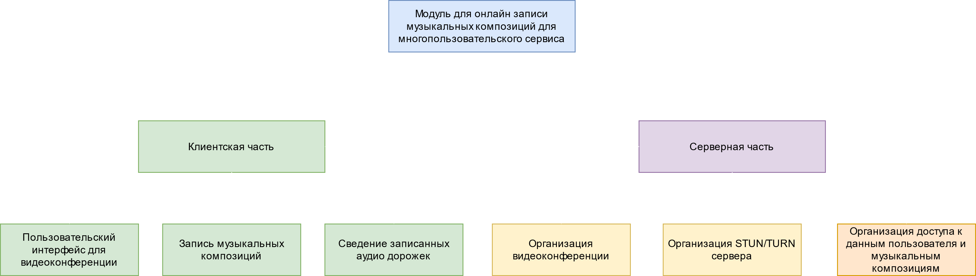
Цель работы
Структурная схема модуля программного комплекса
Требования к модулю
программного комплекса
Анализ существующих решений
отображение доступных пользователю композиций, а также записанных дорожек;
возможность прослушивать записанные музыкальные композиции;
возможность редактирования и сведения записанных композиций.

Slide 14
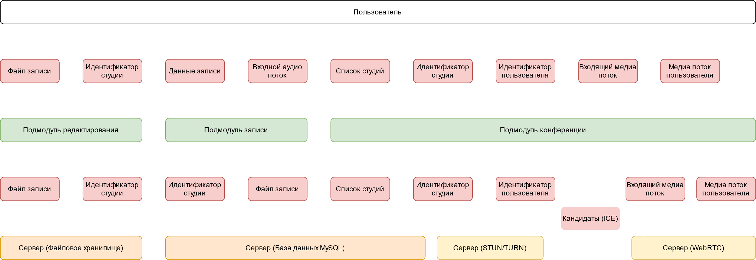
Цель работы
Анализ существующих решений
Функциональная схема модуля
Структурная схема модуля программного комплекса
Требования к модулю
программного комплекса

Slide 15
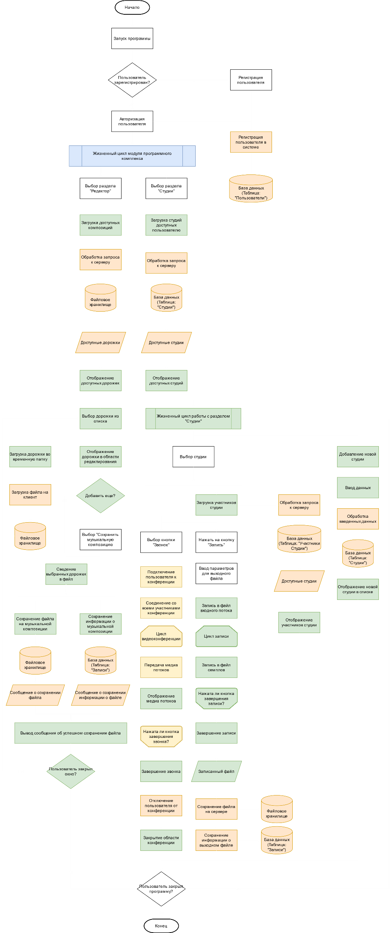
Цель работы
Анализ существующих решений
Требования к модулю
программного комплекса
Блок-схема работы модуля программного комплекса
Функциональная схема модуля
Структурная схема модуля программного комплекса

Slide 16
Блок-схема работы модуля программного комплекса
Функциональная схема модуля

Slide 17
Блок-схема работы модуля программного комплекса
Функциональная схема модуля

Slide 19
Стек используемых технологий

Slide 20



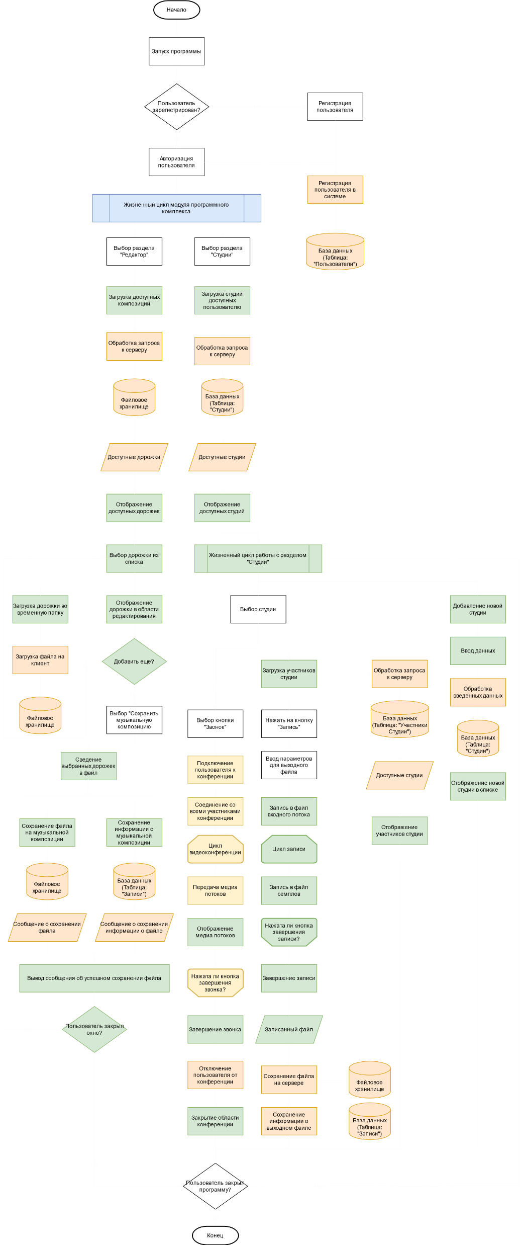
Стек используемых технологий

Slide 21


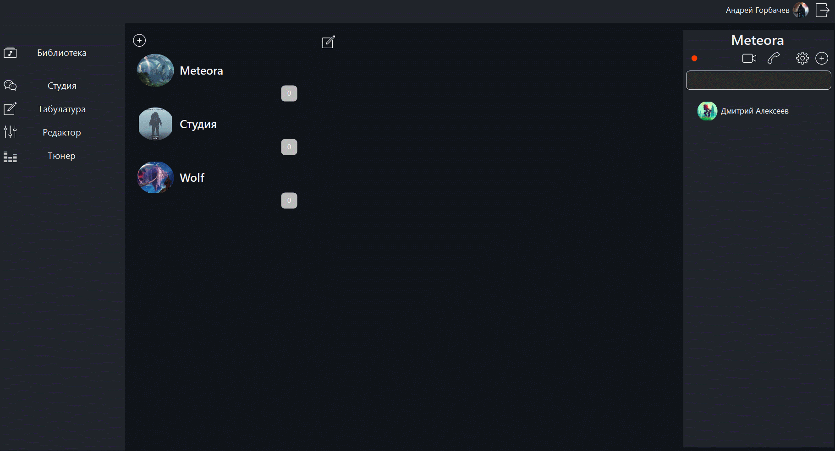
Создание студии
Стек используемых технологий

Slide 22
Окно видеоконференции
Создание студии
Стек используемых технологий

Slide 23
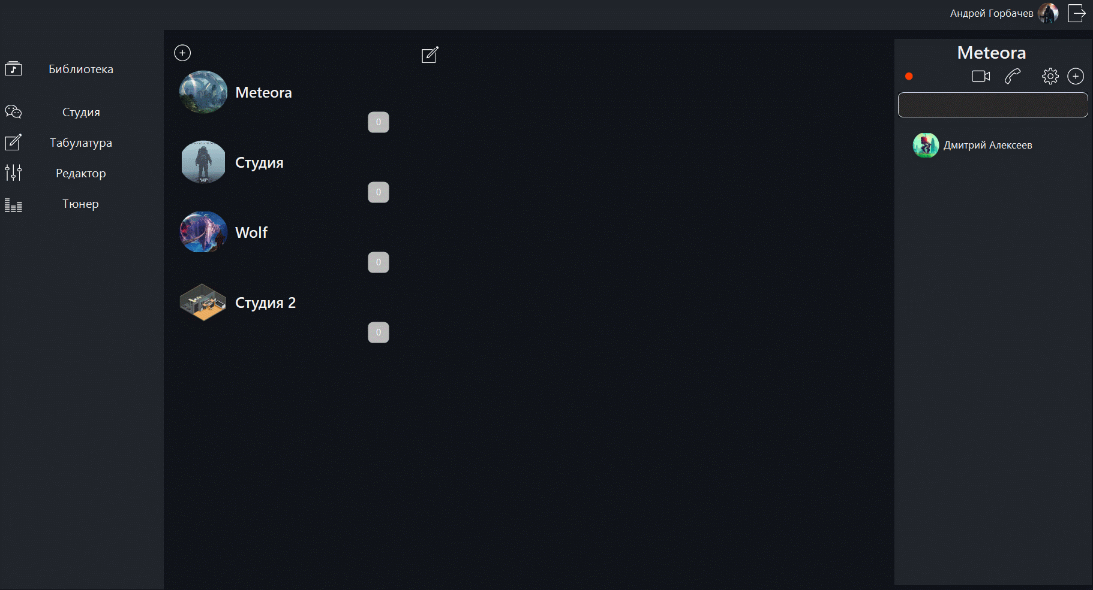
Окно видеоконференции
Окно видеоконференции
Создание студии
Окно библиотеки

Slide 24
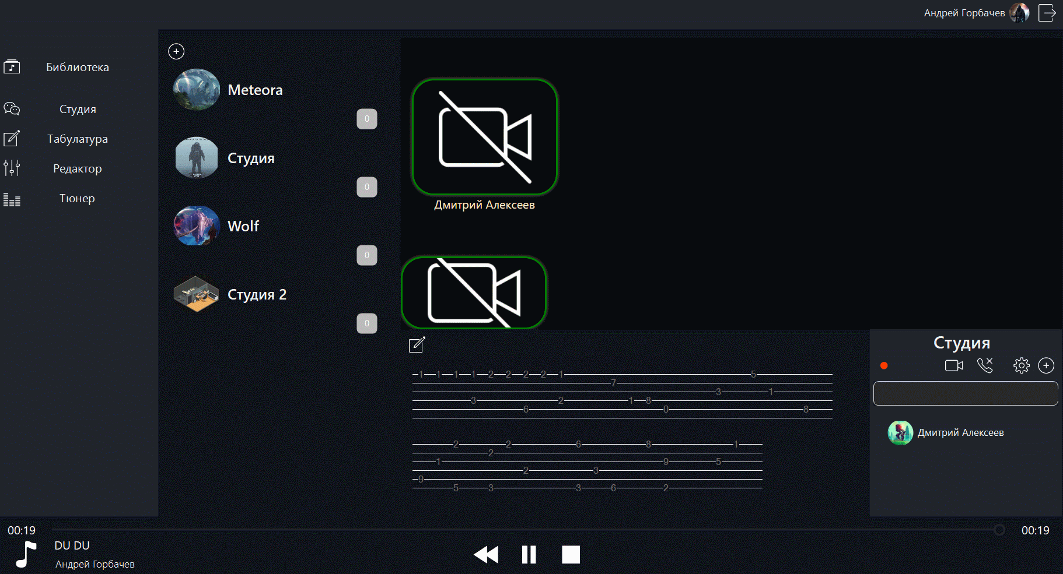
Окно видеоконференции
Окно видеоконференции
Окно редактирования и сведения
Окно библиотеки

Slide 25
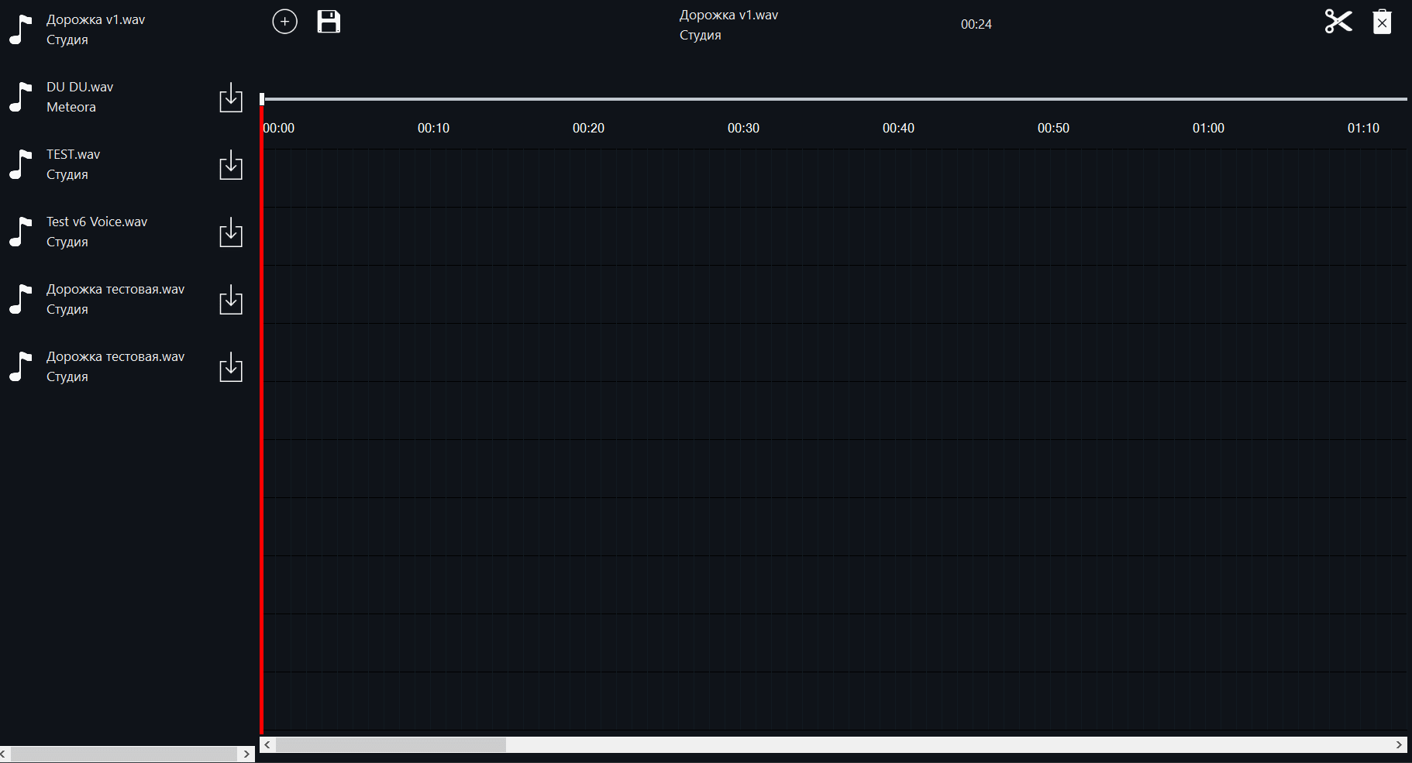
Окно видеоконференции
Заключение
Окно редактирования и сведения
Окно видеоконференции
Окно библиотеки

Slide 26
Окно видеоконференции
Заключение
Окно видеоконференции
Окно редактирования и сведения
Окно библиотеки
Проанализирована предметная область и исследованы существующие решения;
Разработаны требования к разрабатываемому модулю программного комплекса;
Выбраны языки программирования, спроектирована структурная схема для каждой части модуля программного комплекса, выполнена реализация данного модуля комплекса.

Slide 27
Цель работы
Окно видеоконференции
Заключение
Модуль настройки музыкального инструмента и редактирования табулатуры для многопользовательского сервиса онлайн записи музыкальных композиций
Исполнитель: Алексеев Д. А. Руководитель: Селиванов С. А.

Slide 28
Окно видеоконференции
Цель работы
Анализ существующих решений
Заключение
Целью выпускной квалификационной работы выступает разработка модуля, обеспечивающего процедуры настройки музыкального инструмента и редактирования табулатуры для создания многопользовательского сервиса онлайн записи музыкальных композиций

Slide 29
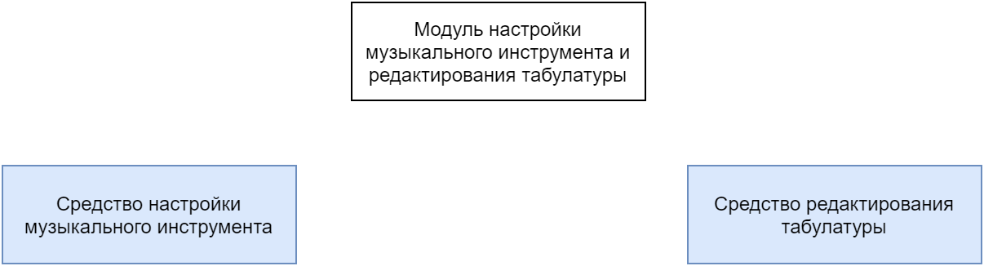
Окно видеоконференции
Цель работы
Требования к модулю
программного комплекса
Анализ существующих решений
Заключение
Общая схема модуля
В существующих решениях не предусмотрен функционал помощи в настройке музыкальных инструментов
Существующие решения не дают возможности просматривать и редактировать табулатуру

Slide 30
Окно видеоконференции
Цель работы
Заключение
Требования к модулю
программного комплекса
Общая схема модуля
Анализ существующих решений

Slide 31
Окно видеоконференции
Цель работы
Заключение
Требования к модулю
программного комплекса
Анализ существующих решений
Общая схема модуля
Разрабатываемые средства должны открываться в любой момент времени работы программного комплекса.
Работа окон разрабатываемого модуля не должна останавливать или мешать работе основного функционала системы.
Интерфейс окон разрабатываемого модуля не должен быть перегруженным.

Slide 32
Окно видеоконференции
Требования к модулю
программного комплекса
Модуль должен предоставлять пользователю выбор настроек записи и анализа звукового потока.
Модуль должен начинать свою работу сразу, как только будут выбраны настройки записи и анализа.
Модуль должен выводить пользователю близость сыгранной ноты к целевой.

Slide 33
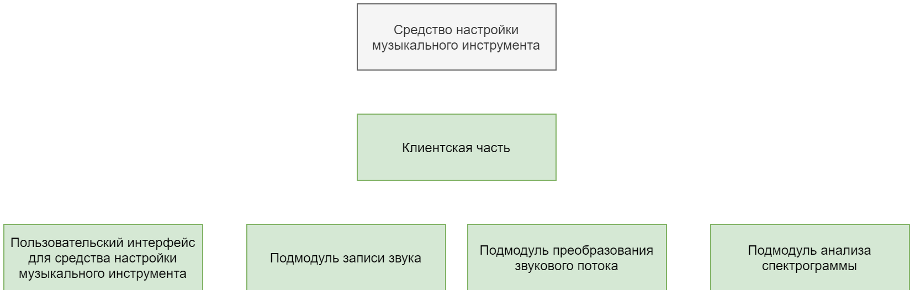
Окно видеоконференции
Требования к модулю
программного комплекса
Структурная схема средства настройки инструмента
Модуль должен давать пользователю возможность выбора источника открытия файла табулатуры.
Модуль должен отображать содержимое открытой табулатуры и давать пользователю возможность создавать и менять его.
Модуль должен сохранять отредактированный или созданный файл табулатуры в соответствии с выбранным типом.

Slide 34
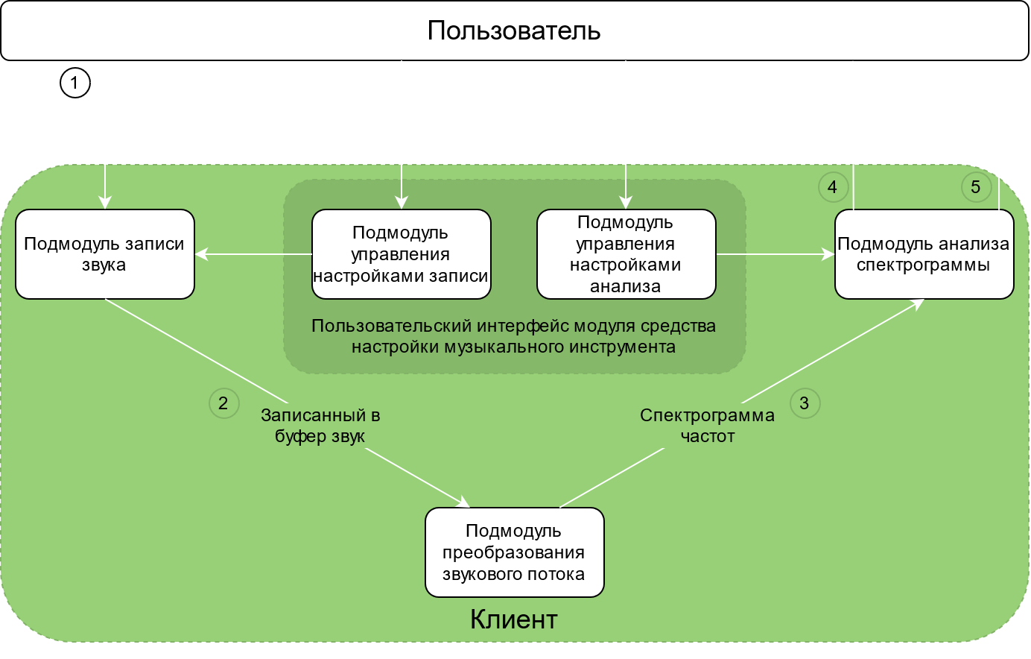
Окно видеоконференции
Требования к модулю
программного комплекса
Функциональная схема средства настройки инструмента
Структурная схема средства настройки инструмента

Slide 35
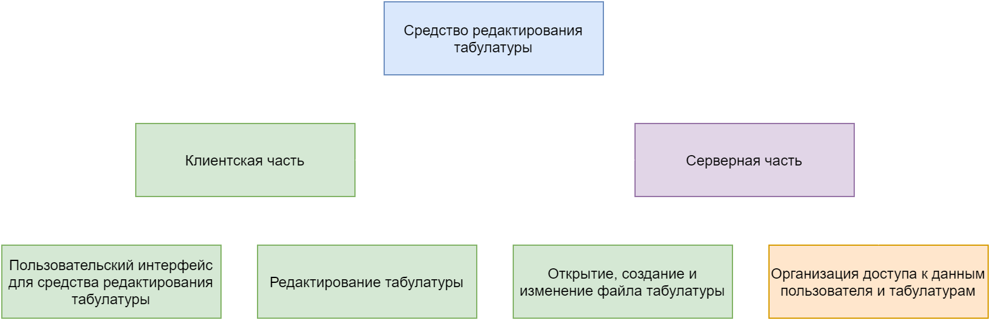
Окно видеоконференции
Структурная схема средства редактирования табулатуры
Функциональная схема средства настройки инструмента
Структурная схема средства настройки инструмента

Slide 36
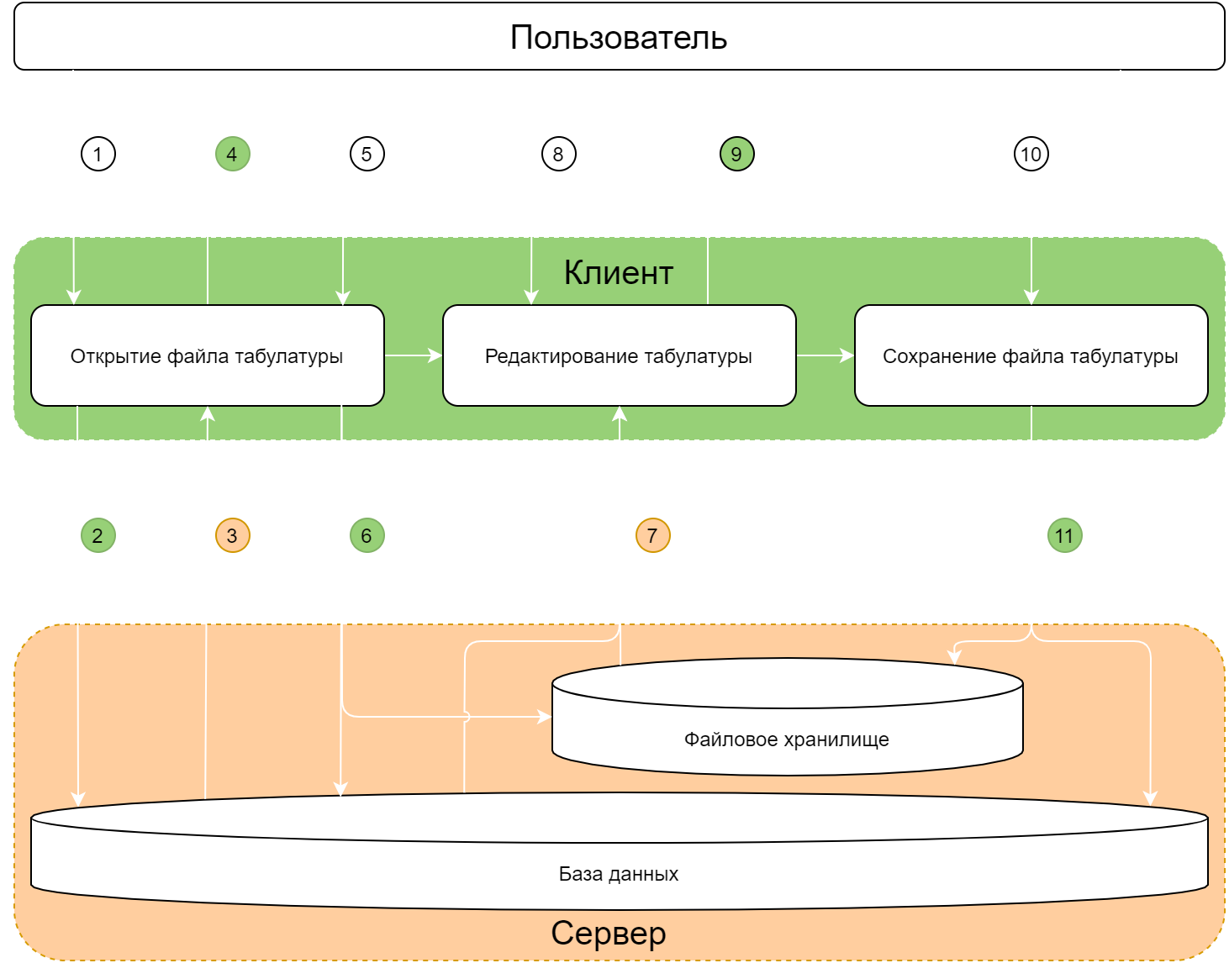
Окно видеоконференции
Структурная схема средства редактирования табулатуры
Функциональная схема средства редактирования табулатуры
Функциональная схема средства настройки инструмента
Структурная схема средства настройки инструмента

Slide 37
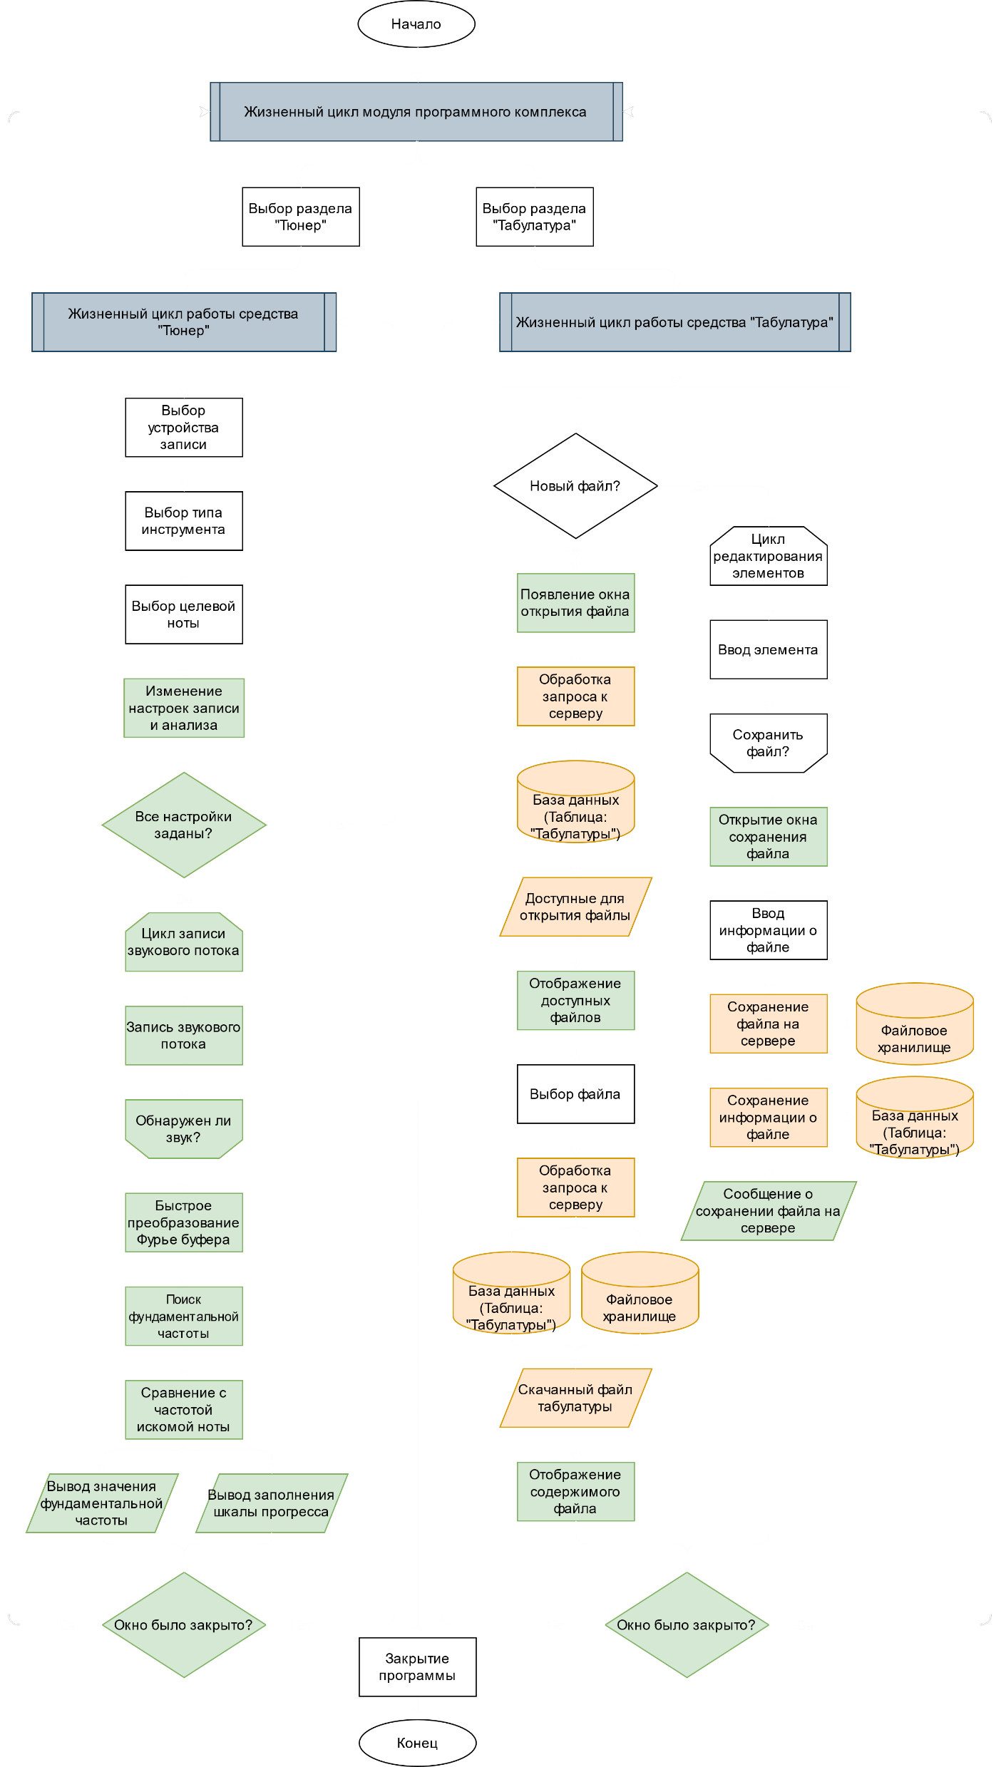
Блок-схема работы модуля программного комплекса
Функциональная схема средства редактирования табулатуры
Структурная схема средства редактирования табулатуры
Функциональная схема средства настройки инструмента
Структурная схема средства настройки инструмента

Slide 38
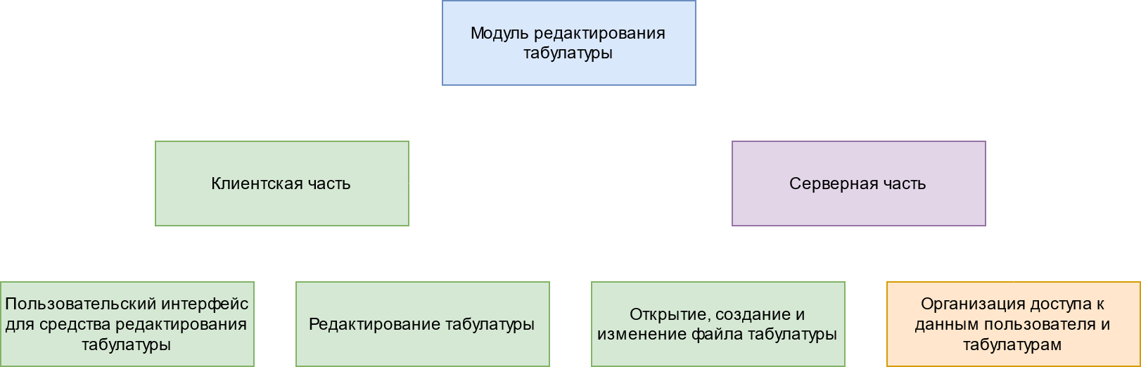
Блок-схема работы модуля программного комплекса
Структурная схема средства редактирования табулатуры
Функциональная схема средства редактирования табулатуры
Функциональная схема средства настройки инструмента
Структурная схема средства настройки инструмента

Slide 39
Окно видеоконференции
Блок-схема работы модуля программного комплекса
Структурная схема средства редактирования табулатуры
Функциональная схема средства редактирования табулатуры
Функциональная схема средства настройки инструмента
Структурная схема средства настройки инструмента

Slide 41
Стек используемых технологий

Slide 42
Стек используемых технологий

Slide 43
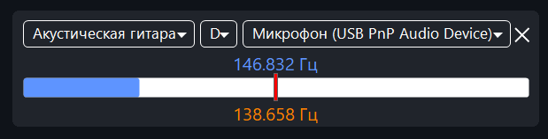
Окно средства настройки музыкального инструмента
Стек используемых технологий

Slide 44
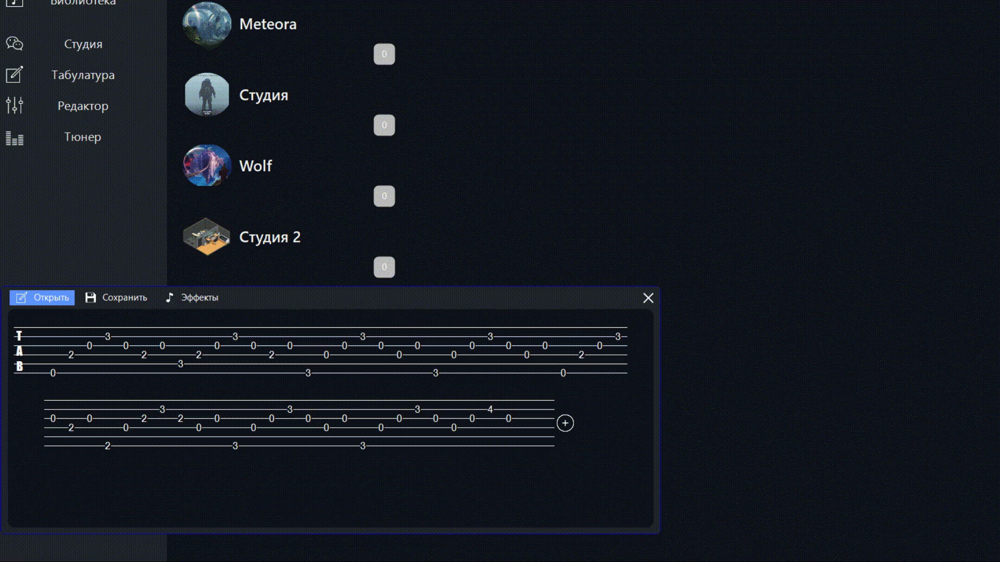
Окно средства редактирования
табулатуры
Окно средства настройки музыкального инструмента
Стек используемых технологий

Slide 45
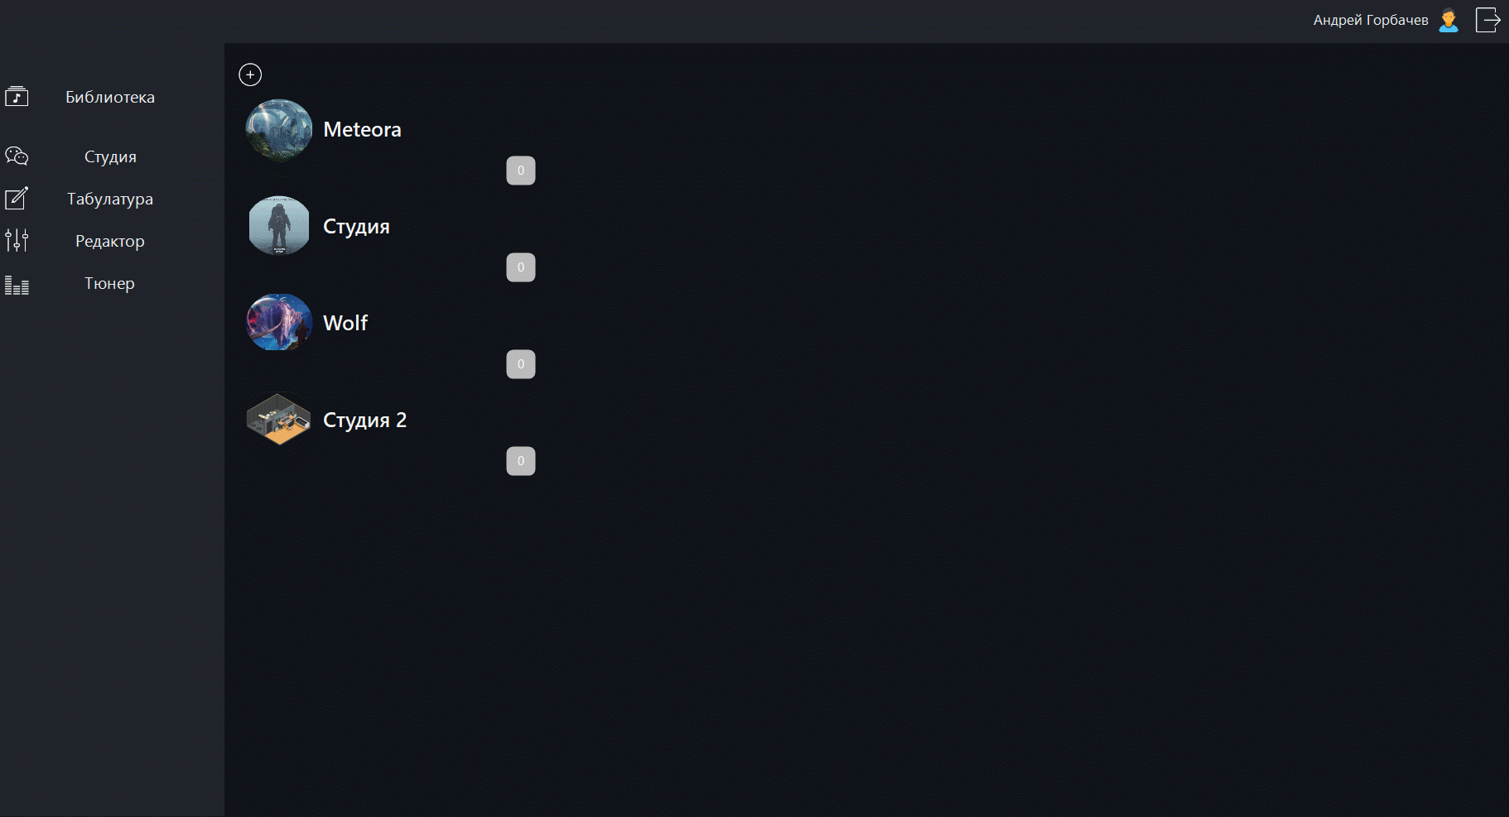
Окно средства редактирования
табулатуры
Стек используемых технологий
Окно средства настройки музыкального инструмента

Slide 46
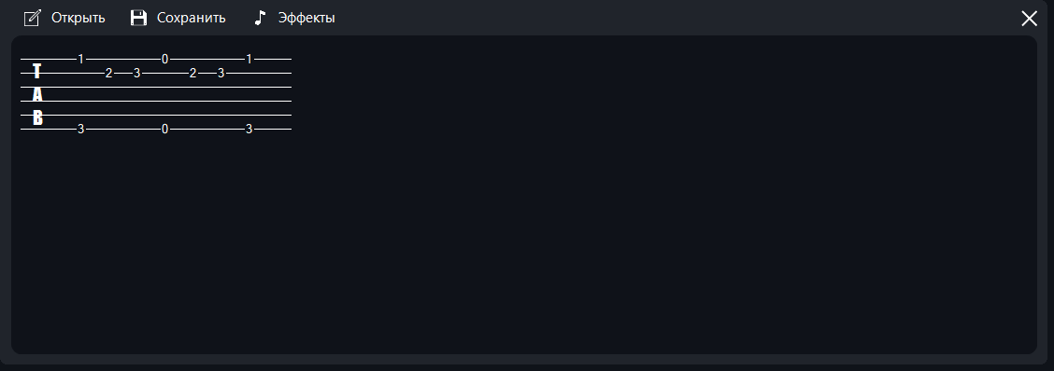
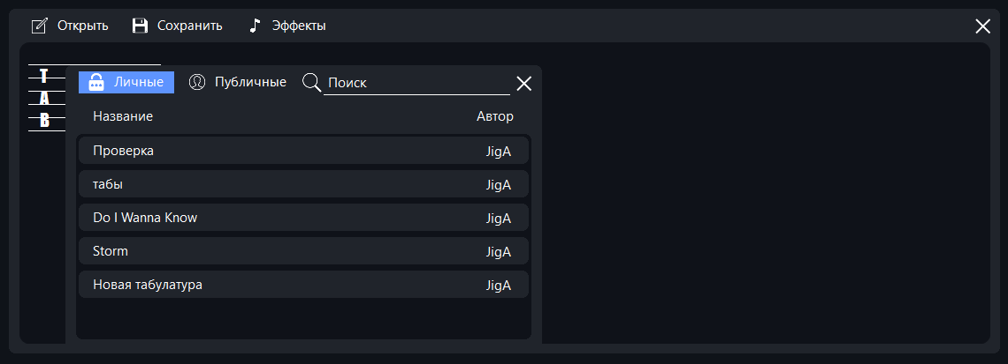
Заключение
Стек используемых технологий
Окно средства редактирования
табулатуры
Окно средства настройки музыкального инструмента
Проанализирована предметная область и исследованы существующие решения;
Разработаны требования к разрабатываемому модулю программного комплекса;
Выбраны языки программирования, спроектирована структурная схема для каждой части модуля программного комплекса, выполнена реализация данного модуля комплекса.

Slide 47
Стек используемых технологий
Заключение
Окно средства редактирования
табулатуры
Окно средства настройки музыкального инструмента
Спасибо за внимание!

